Slide 1
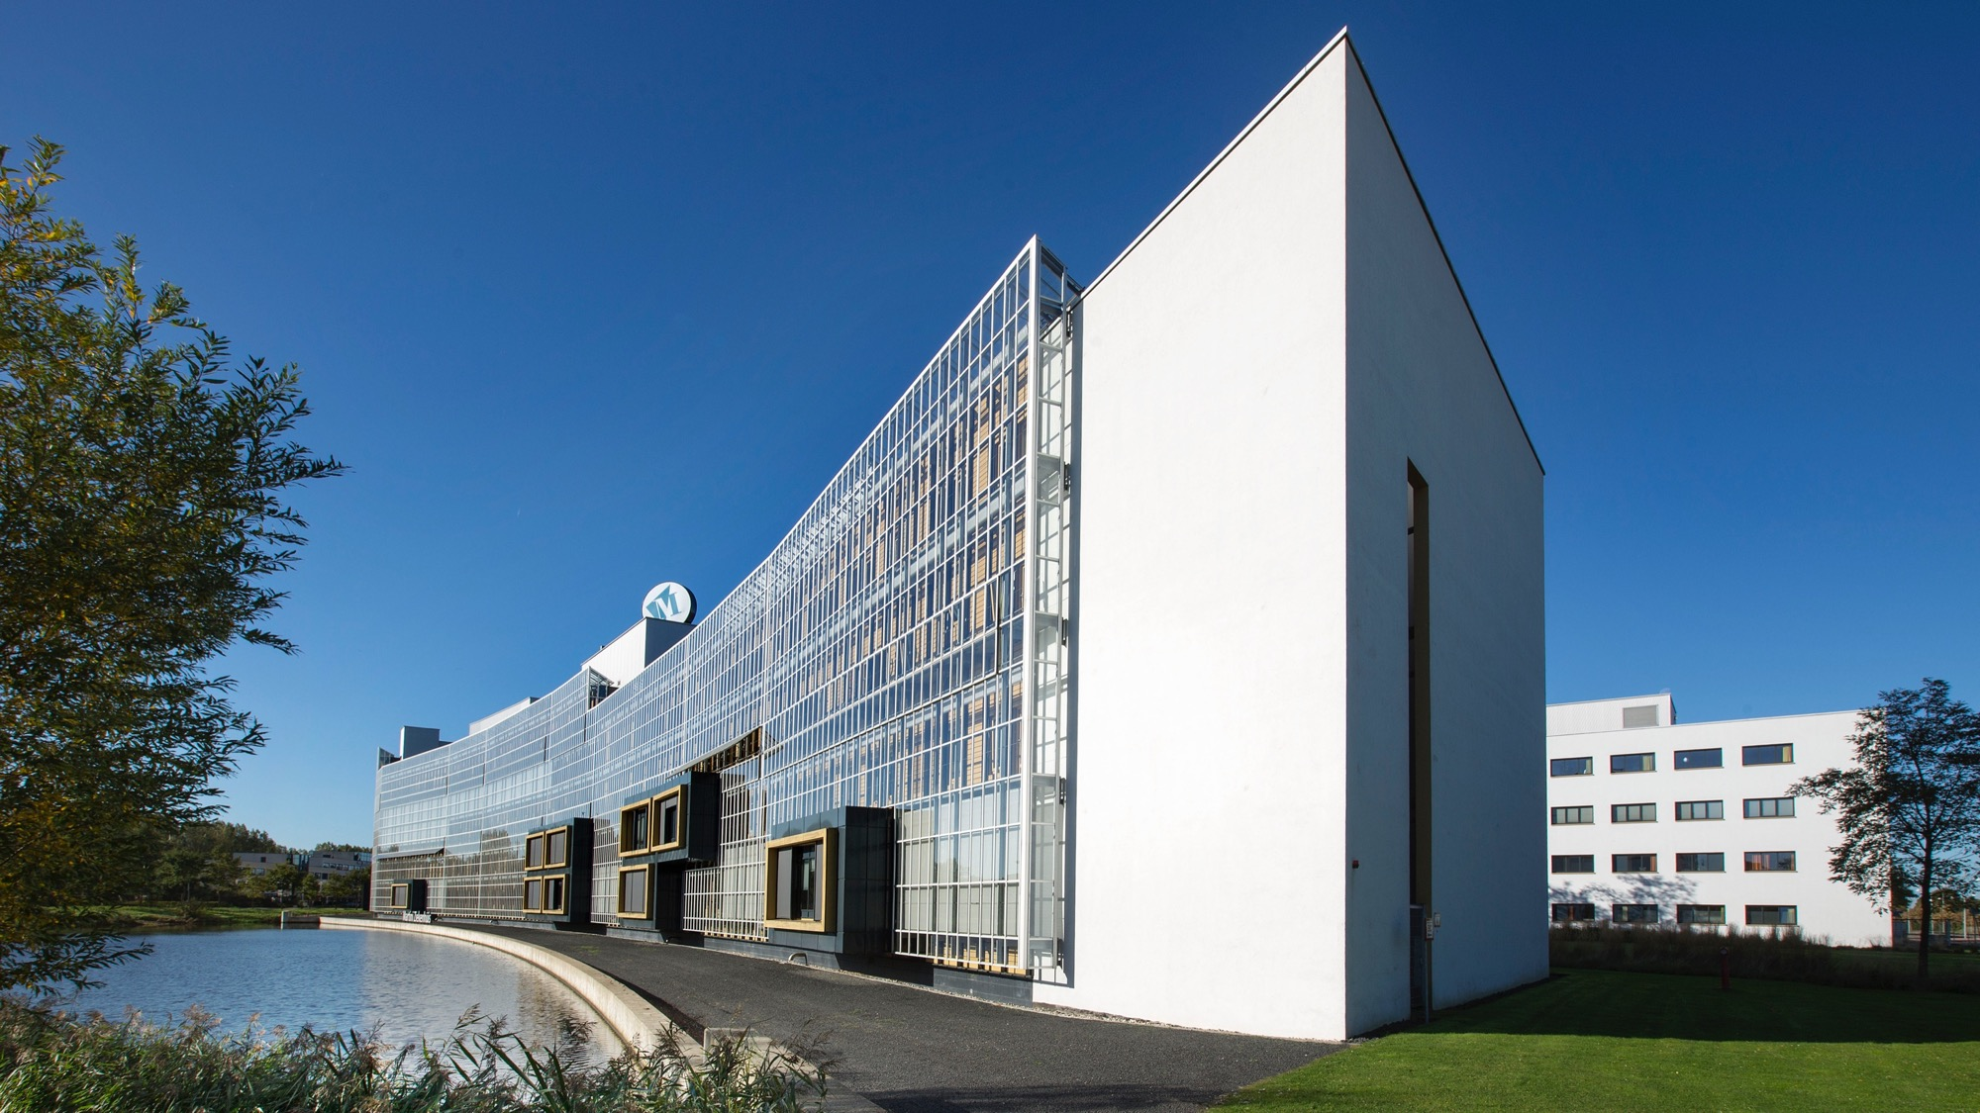
Toon ballen, bezoek de uroloog!
Daphne Luijendijk – de Bruin
Uroloog Martini Ziekenhuis Groningen
Notes:
Thema van het congres vandaag is Geef het door! En daarom zou ik jullie graag iets belangrijks vertellen over mijn vakgebied bij jullie doelgroep, de oudere middelbare scholier.
Zoals jullie in de introductie stukje in de congreskrant hebben kunnen lezen heb ik er voor gekozen om een aantal acute aandoeningen van de penis en balzak te bespreken die wij zien op de spoedeisende hulp bij pubers en jong volwassenen. De combinatie van een aandoening in het genitaal gebied met deze leeftijd en daarbij vaak voorkomende schaamte rondom seksualiteit, maakt dat er juist bij deze groep patienten soms te laat om onze hulp wordt gevraagd met alle mogelijke nadelige gevolgen van dien. En vandaar mijn titel; toon ballen, bezoek de uroloog!
Congreskrant:
In de puberteit verandert het lichaam. Bij jongens groeien de penis en ballen. Bovendien gaat er haar groeien in de schaamstreek. Op deze leeftijd ontwikkelt de puber tevens een groot zelfbewustzijn en kan het zijn dat hij voor het eerst seksueel actief wordt. Dit kan best ingewikkeld zijn allemaal! En hier over praten is vaak lastig.
Laat het nou juist op deze leeftijd zijn dat jongens meer kans hebben op het ontwikkelen van acute aandoeningen van de penis en de balzak. Het niet durven benoemen van (pijn)klachten van de penis en ballen (eventueel ontstaan na seksuele activiteit) kan leiden tot uitstel van een doktersbezoek en daarmee soms tot blijvende gevolgen voor de seksualiteit en vruchtbaarheid!
U heeft belangrijke taak in de voorlichting van deze puber. In deze lezing neem ik u mee naar de urologische spreekkamer van de spoedeisende hulp. Met welke acute aandoeningen van de penis en het scrotum kunnen pubers zich presenteren? En waarom is hier soms haast bij? Ga mee en geef het door!
Lezing, 45 minuten.

Slide 2
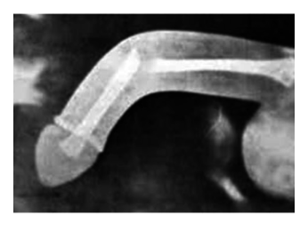
Toon ballen, bezoek de uroloog!
Anatomie penis
  Paraphimosis
  Frenulum ruptuur
  Penis ruptuur
  Priapisme
Anatomie scrotum
  Torsio testis
  Epididymo-orchitis
  Testistumor
  Testis ruptuur
Notes:
Dit is de inhoud van mijn lezing.
Nou bent u bioloog dus is u vast iets opgevallen aan dit plaatje. Want uiteraard heeft de mens geen penisbot oftewel baculum. Veel zoogdieren (roofdieren, knaagdieren en enkele primaten) hebben wel een penisbot. De walrus heeft het langste penisbot, met een lengte van 60cm.
Theorie: baculum aanwezig bij langdurige penetratie (>3 min) voor behoud van stevigheid. Mogelijk is bij mens bot verdwenen toen de monogamie de dominante voortplantingsstrategie werd. Minder spermacompetitie, minder nodig langdurig in de vrouw te blijven.
De gemiddelde tijd van penetratie – orgasme bij de mens is 5,4 minuten.
Anekdote penisbot hond.
Blz 219

Slide 3
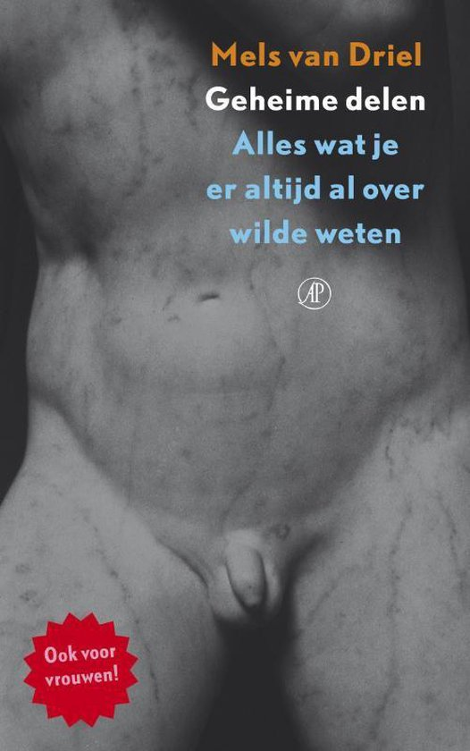

Toon ballen, bezoek de uroloog!
Notes:
Boek Geheime Delen van Mels van Driel: blz 219.
‘Tot mijn grote verbazing mocht ze de opleiding tot uroloog wel vervolgen. Waarschijnlijk had haar nogal argeloze roodharige collega de schuld op zich genomen?’
Maar maakt u zich geen zorgen dit laatste is geheel verzonnen. Kinge van der Heijde is collega in het Martini Ziekenhuis en heel gelukkig als SEH arts.
Hij schrijft overigens ook dat we dit botje van ‘een bevriende dierenarts’ hadden gekregen, maar deze heeft hij ons echt zelf gegeven.

Slide 4
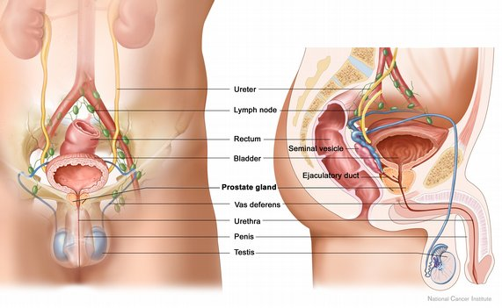
Anatomie penis
Notes:
Urine – gemaakt in de nier - urineleider – blaas- plasbuis.
Zaad – gemaakt in de testikel – opslag in de bijbal - zaadleider – prostaat- plasbuis.
Van buiten makkelijk zichtbaar orgaan, echter helft van de penis zit in het lichaam.

Slide 5
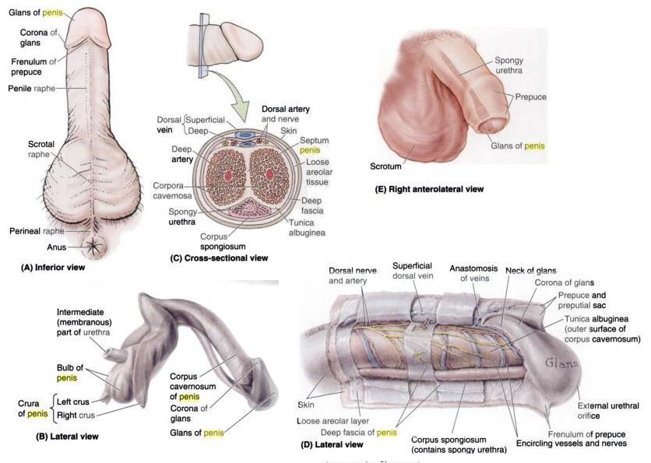
Anatomie penis
Notes:
Penis
Eikel loopt door in corpus spongiosum = beschermlaag om de plasbuis.
2x corpus cavernosum
Hemodynamiek
Parasympatische zenuwen – relaxatie gladde spierweefsel in de zwellichamen – toename arteriele flow – vullen caverneuze ruimten – dichtdrukken veneuze flow tegen stugge tunica albuginea.
Belangrijkste bloedvaten zitten aan de bovenzijde van de penis.
Arteriele bloedvoorziening
Arteria pudenda interna
Arteria dorsalis penis
Arteria cavernosa
Arteria bulbo-urethralis
Veneuze bloedvoorziening
Vena dorsalis superficialis (huid) – vena saphena magna
Vena dorsalis profunda – plexus van Santorini
Venae cavernosae - vena profunda interna

Slide 6
Anatomie penis
Notes:
PENIS
Arteriele bloedvoorziening
Arteria pudenda interna
Arteria dorsalis penis
Arteria cavernosa
Arteria bulbo-urethralis
Veneuze bloedvoorziening
Vena dorsalis superficialis (huid) – vena saphena magna
Vena dorsalis profunda – plexus van Santorini
Venae cavernosae - vena profunda interna
Belangrijkste innervatie: nervus pudendus – nervus dorsalis penis
Hemodynamiek
Parasympatische zenuwen – relaxatie gladde spierweefsel in de zwellichamen – toename artiele flow – vullen caverneuze ruimten – dichtdrukken veneuze flow tegen stugge tunica albuginea.

Slide 7
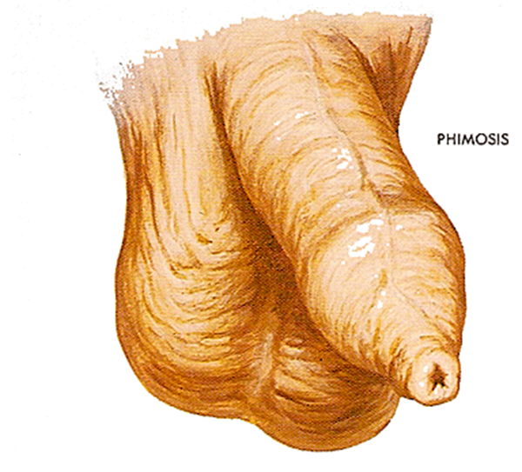
Paraphimosis
Phimosis
Fysiologisch
Elke leeftijd
Behandeling: afwachten, corticosteroïdzalf, operatie
Problemen bij phimosis
Ballooning
Balanitis
Paraphimosis
Notes:
Eigenlijk wordt iedereen geboren met een nauwe voorhuid. Bij de geboorte zijn de voorhuid en de eikel vaak tot een geheel verkleefd. Met het ouder worden komt dit vanzelf los. Dor het aanmaken van smegma komt er ruimte tussen de voorhuid en de eikel.
Vanaf de leeftijd van 4 jaar kan de voorhuid bij de meeste jongens voorzichtig worden teruggeschoven. Wanneer het terugschuiven niet (goed) lukt, forceer dit dan niet. Dit kan pijn doen en scheurtjes veroorzaken in de huid. Daardoor ontstaan littekens en kan de voorhuid nog nauwer worden. Bij de meeste kinderen komt de voorhuid uiteindelijk vanzelf los.

Slide 8
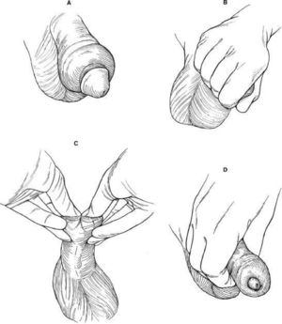
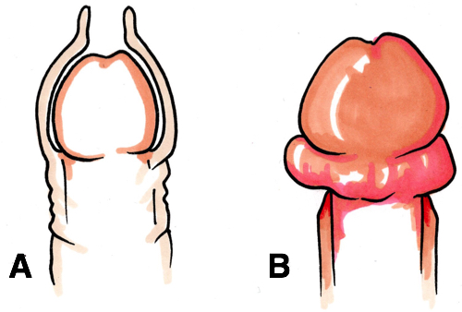
Paraphimosis
Paraphimosis
Pijnlijk
Uiteindelijk: oedeem, ulceratie, necrose
Notes:
Als de voorhuid achter de eikel blijft zitten, knelt deze de eikel als het ware af waardoor deze gaat opzwellen. Het gevolg hiervan kan zijn dat de voorhuid helemaal niet meer terug te krijgen is. Dit is pijnlijk en het kan zijn dat voor het reponeren uiteindelijk onze hulp nodig is. Mocht de voorhuid te lang naar achteren blijven zitten, kan deze uiteindelijk zelfs afsterven.
Poedersuiker.

Slide 9
Paraphimosis
Paraphimosis
Pijnlijk
Uiteindelijk: oedeem, ulceratie, necrose
Geef het door: bezoek een uroloog!
Notes:
Dus altijd voorhuid terugschuiven over de eikel na het plassen, schoonmaken of vrijen! Geef het door!

Slide 10
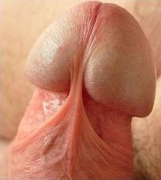
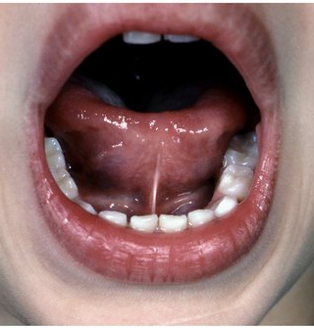
Frenulum ruptuur
Te strak frenulum
Pijn
Scheuren

Slide 11
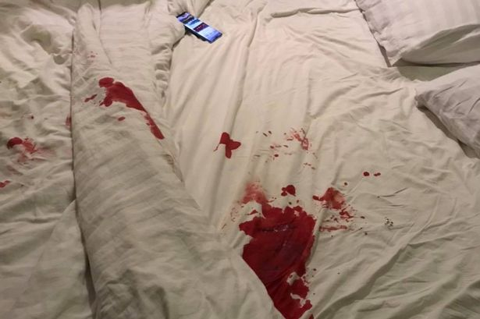
Frenulum ruptuur
Notes:
Strak frenulum, scheurt tijdens vrijen, bloody mass

Slide 12
Frenulum ruptuur
Geef het door: bezoek een uroloog!
Notes:
Strak frenulum, scheurt tijdens vrijen, bloody mass

Slide 13
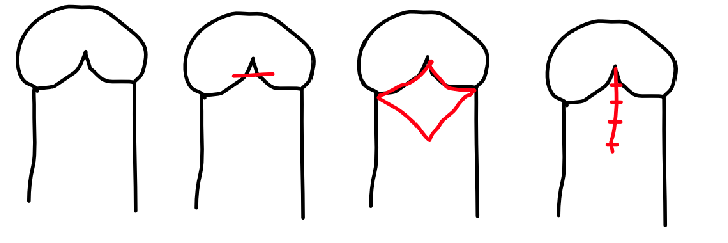
Frenulum ruptuur

Slide 14
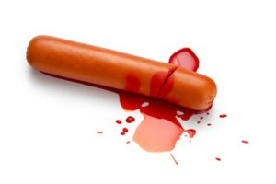
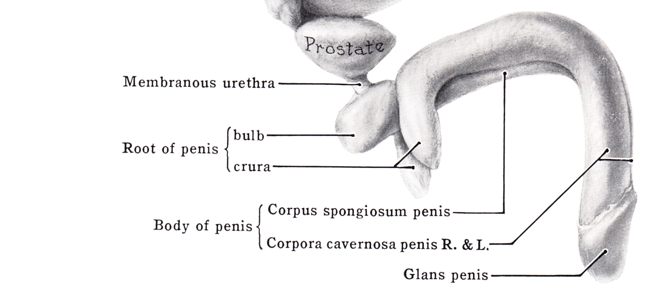
Penis ruptuur
Meestal tijdens coitus
Ontstaat door kracht op zwellichamen in erectie
Notes:
Waarbij dan vaak door misstoten het corpus caversonum als het ware dubbel wordt gevouwen en breekt.

Slide 15
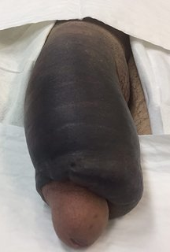
Penis ruptuur
‘Knakje’
Pijn
Hematoom
Notes:
Knakje door scheuren van stugge wand van corpus cavernosum
Pijn
Hematoom = Aubergine sign

Slide 16
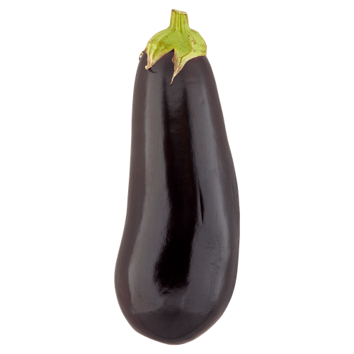
Penis ruptuur
‘Knakje’
Pijn
Hematoom
Notes:
Aubergine sign

Slide 17
Penis ruptuur
Behandeling
Bij geen ruptuur en stabiele zwelling, conservatief met drukverband
Bij beperkte zwelling eerst echo met vraagstelling aanwijzing voor ruptuur tunica
Bij forse zwelling exploreren en sluiten ruptuur tunica albuginea
Gevaar: impotentie!
Notes:
Operatie is dezelfde of de volgende dag.
Als je een ruptuur mist en je deze niet operatief corrigeert, kan het zijn dat het zwellichaam niet goed geneest en er verslechtering van de erectie optreedt in de toekomst.

Slide 18
Penis ruptuur
Behandeling
Bij geen ruptuur en stabiele zwelling, conservatief met drukverband
Bij beperkte zwelling eerst echo met vraagstelling aanwijzing voor ruptuur tunica
Bij forse zwelling exploreren en sluiten ruptuur tunica albuginea
Gevaar: impotentie!
Geef het door: bezoek een uroloog!

Slide 19
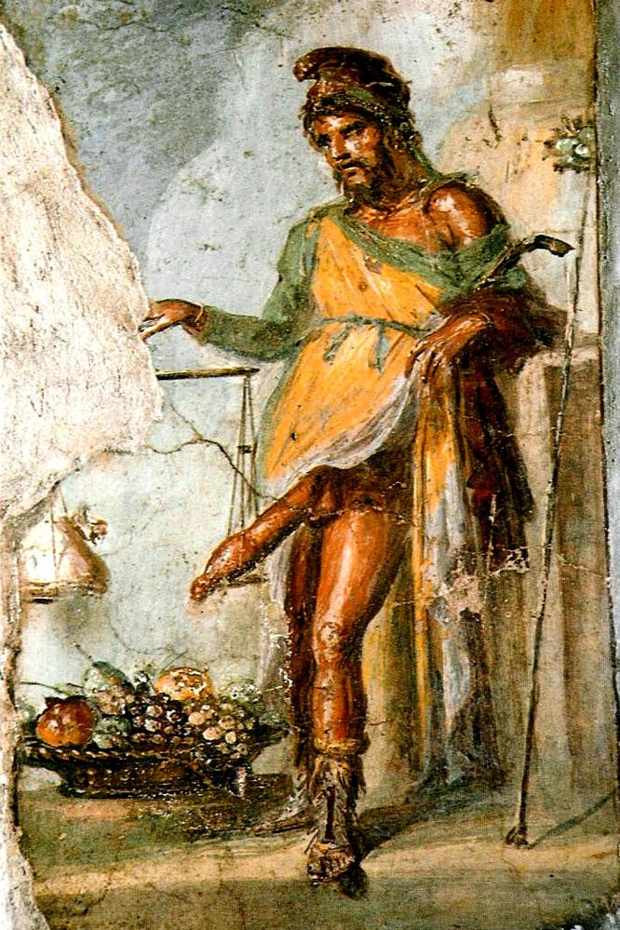
Priapisme
Erectie > 4 uur
Incidentie in NL 0.9/100.000/jaar (excl injecties)
God Priapus: god van vruchtbaarheid en seksualiteit, zoon van Aphrodite (godin van de liefde) en Bacchus (god van de wijn en extase)

Slide 20
Priapisme
Syptomen
Aanhoudende erectie
Pijn

Slide 21
Priapisme
Oorzaken:
Medicijnen zoals androskat, antidepressiva, antipsychotica
Drugs
Trauma zoals fietsstangverwonding
Neurologisch zoals CVA, HNP
Hematologisch zoals leukemie, sikkelcelanemie
Kanker zoals blaas, prostaat, darm
Notes:
Jonge mannen bij drugsgebruik (Cocaine, marijuana), alcoholgebruik, gebruik antipsychotica.
Casus:
Ik zag recent een jonge man bekend met depressie en psychoses waarvoor gebruik van antipsychotica, hij had 36 uur gewacht tot hij zijn ouders durfde te vertellen, dagen lang pijnlijke erectie gehad voordat hij zich presenteerde op de spoedeisende hulp.

Slide 22
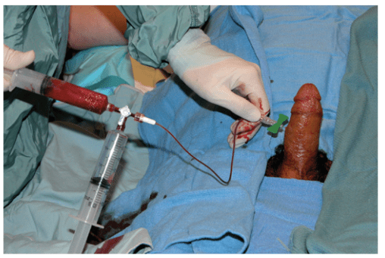
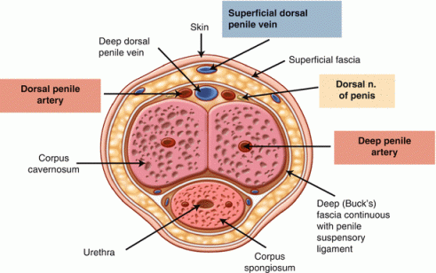
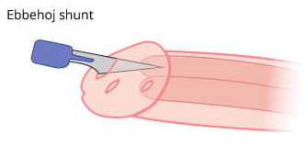
Priapisme
Notes:
Behandeling priapisme
Aspiratie van bloed en achterlaten vaatvernauwer namelijk fenylefrine.
- spoelen met NaCl heparine
– (Methyleen blauw)
– Fenylefrine 200 μg /ml; max 10x 0,5 ml
– Na 10 min herhalen;
Let op RR pols ECG
Terug naar casus: meerdere malen herhaald, zonder succes.
Aanleggen shunt. Voordeel: pijnverlichting, nadeel: impotentie.

Slide 23
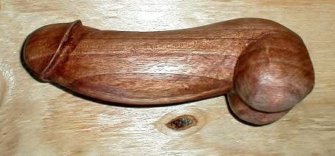
Priapisme
Woody penis
Notes:
Woody penis door fibrose

Slide 24
Priapisme
Prognose
< 24 uur bestaand: 92% behoudt potentie
> 24 uur bestaand: < 22% behoudt potentie

Slide 25
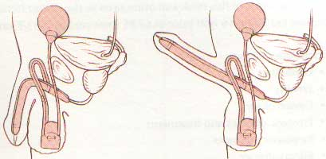
Priapisme
Prognose
< 24 uur bestaand: 92% behoudt potentie
> 24 uur bestaand: < 22% behoudt potentie
Notes:
< 6 weken gesprek over penisprothese
Terug naar de casus: geen indicatie voor penisprothese.

Slide 26
Priapisme
Prognose
< 24 uur bestaand: 92% behoudt potentie
> 24 uur bestaand: < 22% behoudt potentie
Geef het door: bezoek een uroloog!

Slide 27
Anatomie scrotum

Slide 28
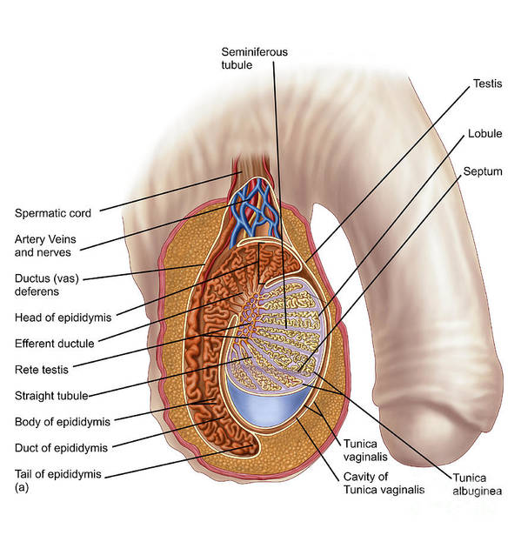
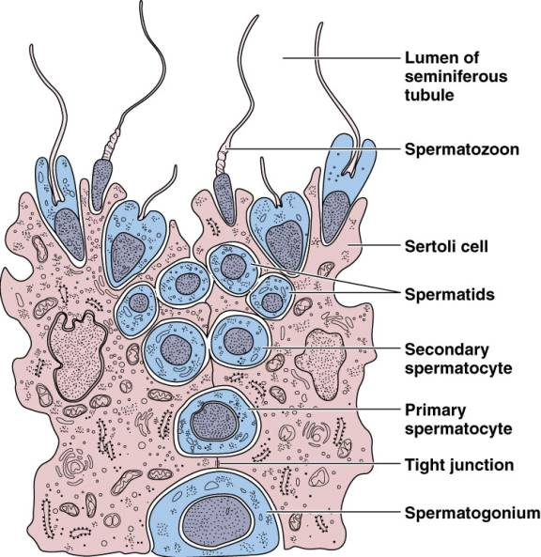
Anatomie scrotum
Notes:
Per dag worden tussen 10 en 100 miljoen zaadcellen aangemaakt.
Testis
Sertolicellen: uitrijping en voeding zaadcellen.
Leydigcellen liggen tussen tubuli seminiferi (interstitiele compartiment): maken testosteron.
Epididymis
In de epididymis neemt het fertiliserende vermogen van de zaadcellen toe: door biochemische veranderingen verbeterd vermogen eicel binnen te dringen, betere motiliteit en zwemsnelheid.
Ter hoogte van annulus internus vormt de vena spermatica uit de plexus pampiniformis.

Slide 29
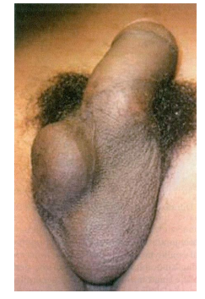
Torsio testis
Prevalentie: 1:1800-4000
Leeftijd: 10-30 (13-15) jaar
Symptomen:
Plotselinge extreme pijn
Misselijkheid, braken
Zweten
Opgetrokken testikel

Slide 30
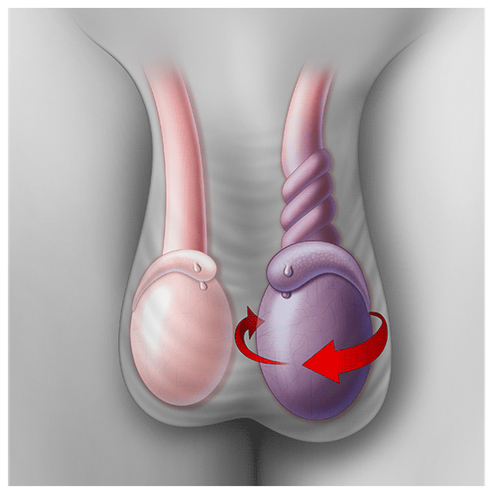
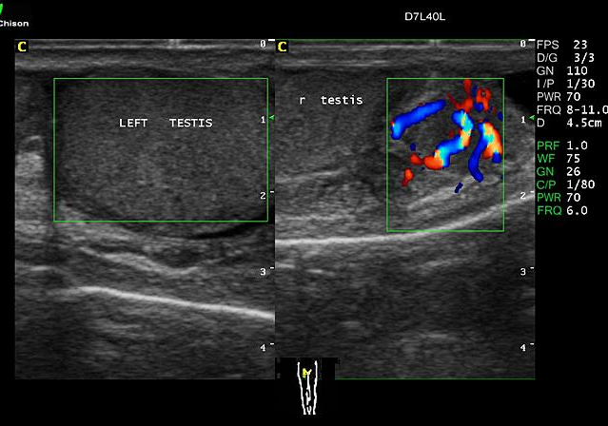
Torsio testis
Notes:
Dwarsliggers

Slide 31
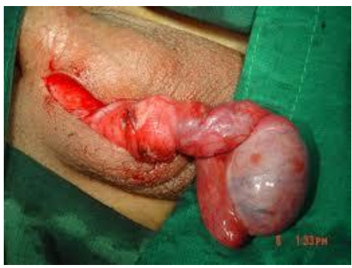
Torsio testis
Belangrijk: binnen 6 uur opereren!
Notes:
Casus: jongen op eerste vakantie zonder ouders met school mee skieen.

Slide 32
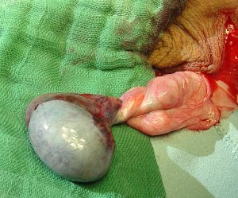
Torsio testis
Gevolgen
Verwijderen testikel
Vruchtbaarheid
Na 6 uur..

Slide 33
Torsio testis
Gevolgen
Verwijderen testikel
Vruchtbaarheid
Na 6 uur..
Geef het door: bezoek een uroloog!

Slide 34
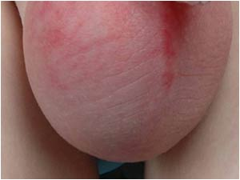
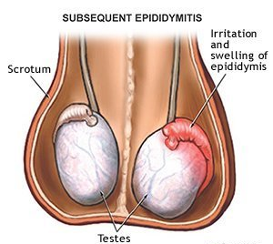
Epididymo-orchitis
Symptomen
Langzaam opgekomen pijn
Koorts
Roodheid, zwelling
Plasklachten

Slide 35
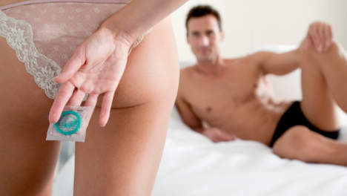
Epididymo-orchitis
Verwekkers
E.coli, Klebsiella, Proteus, Pseudomonas
Chlamydia trachomatis, Neisseria gonorrhoea

Slide 36
Epididymo-orchitis
Behandeling meestal door de huisarts
Uitsluiten torsio testis!
Op zoek naar SOA!
Behandelen met antibiotica
Mogelijke gevolgen voor vruchtbaarheid..

Slide 37
Epididymo-orchitis
Behandeling meestal door de huisarts
Uitsluiten torsio testis!
Op zoek naar SOA!
Behandelen met antibiotica
Mogelijke gevolgen voor vruchtbaarheid..
Geef het door: bezoek een uroloog!
Notes:
Allereerst huisarts, echter bij twijfel aan diagnose verwijzen om torsio uit te sluiten.

Slide 38
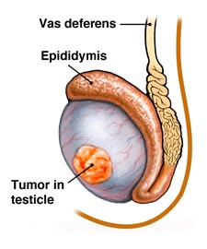
Testistumor
Prevalentie: 6,6:100.000
Leeftijd:15-45 jaar
Symptomen
Harde zwelling IN de bal
Geen pijn

Slide 39
Testistumor
Behandeling
Orchidectomie < 72 uur!
Goede prognose

Slide 40
Testistumor
Behandeling
Orchidectomie < 72 uur!
Goede prognose
Geef het door: bezoek een uroloog!
Notes:
Doe aan zelfonderzoek!

Slide 41
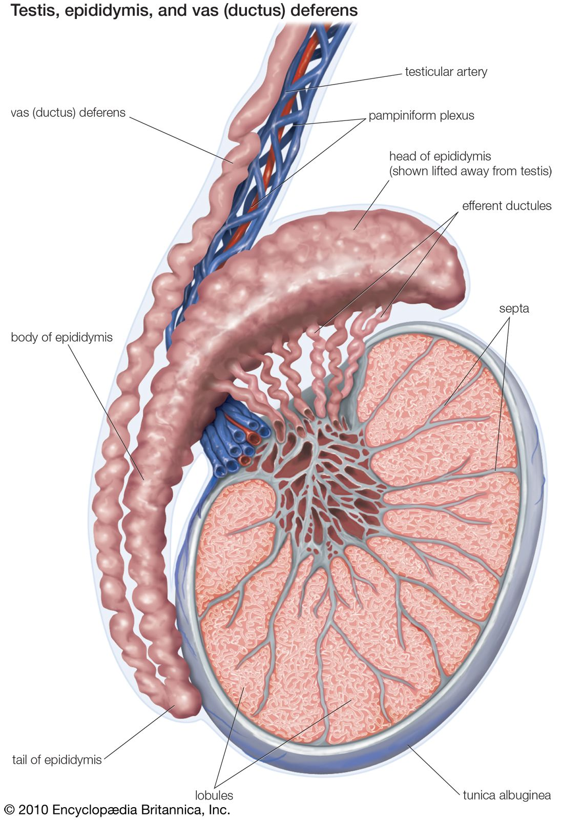
Testis ruptuur
Oorzaak
Trauma
Ruptuur van tunica albuginea
Tunica albuginea is sterk, pas letsel bij druk van 50kg!
Symtomen
Pijn
Hematoom
Notes:
Trap tegen scrotum

Slide 42
Testis ruptuur
Behandeling
< 72 uur!
Operatief sluiten ruptuur
Gevolgen
Fertiliteit (bloed-testis barrière)
Notes:
Trap tegen scrotum

Slide 43
Testis ruptuur
Behandeling
< 72 uur!
Operatief sluiten ruptuur
Gevolgen
Fertiliteit (bloed-hersen barrière)
Geef het door: bezoek een uroloog!
Notes:
Trap tegen scrotum

Slide 44
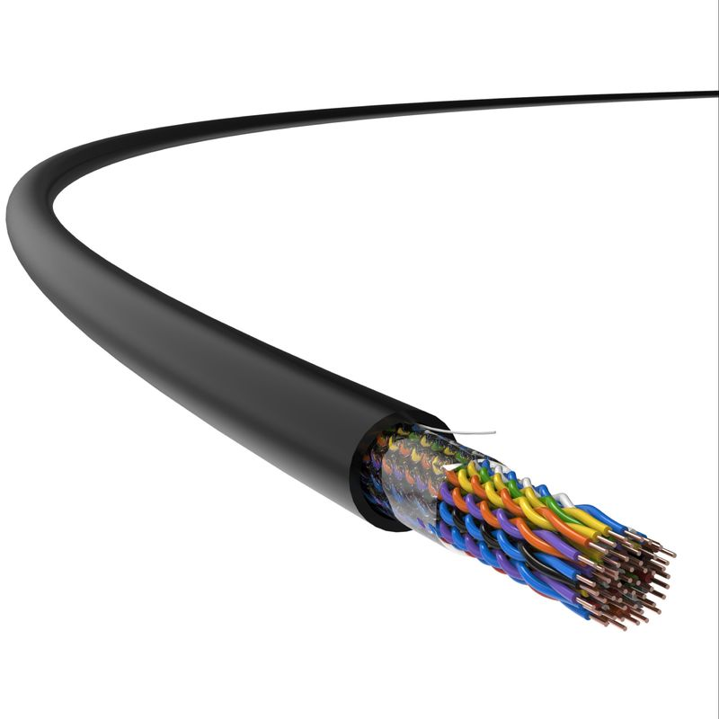
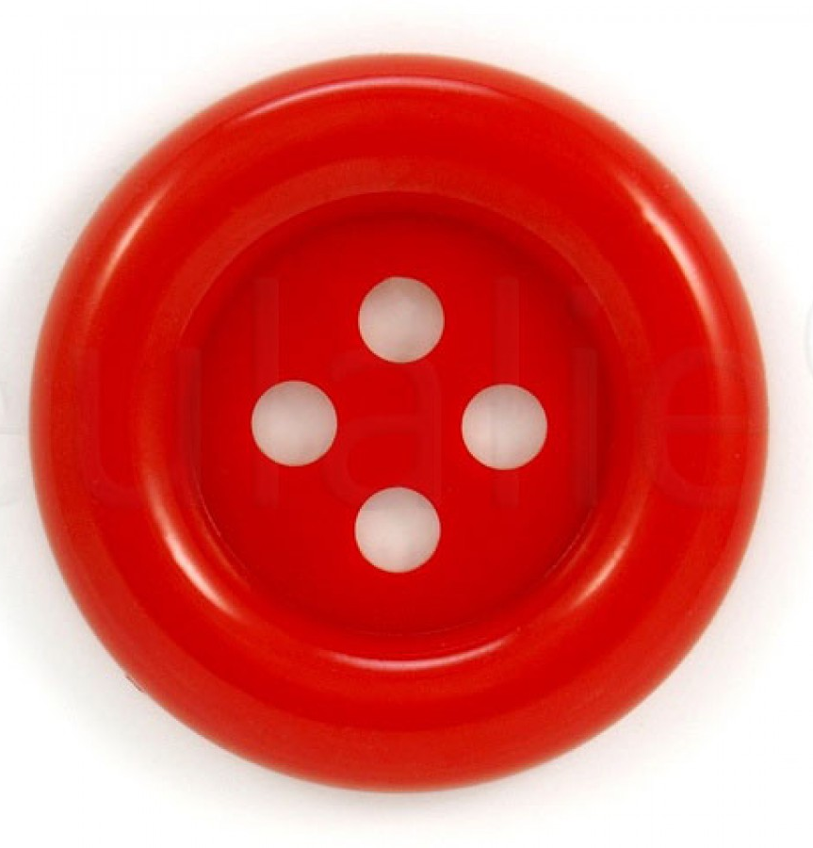
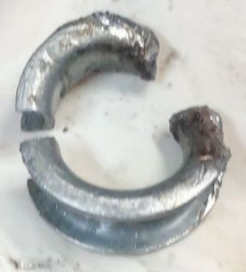
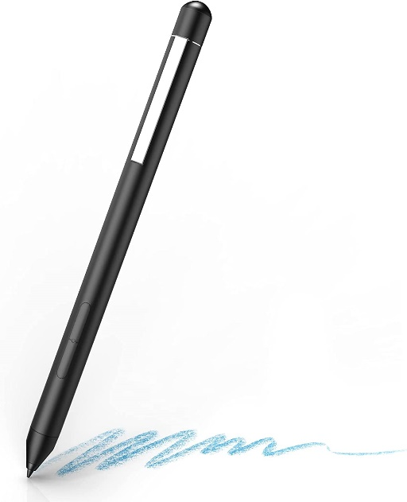
Overig..
Notes:
Komt bij iedereen voor
Jongen ring: voor langere en stevige erectie, afgezaagd met slijmtol samen met de technische dienst
Man vermoedelijk ingebracht voor genot, blaas moeten openen om te verwijderen, bleef ontkennen
Student geneeskunde, ingebracht voor genot, ging in de blaas in de knoop, via plasbuis kunnen verwijderen, problemen met infectie
Jongeman met psychische problemen die continu bewaakt wordt behalve op de WC en dan stopt hij er wat in.

Slide 45
Overig..
Geef het door: bezoek een uroloog!

Slide 46
Conclusie
Kan de voorhuid niet meer terug? Bezoek een uroloog!
Toompje op spanning tijdens het vrijen? Bezoek een uroloog!
Een augbergine tussen de benen? Bezoek een uroloog!
Voorkom een woody penis! Bezoek een uroloog!
Acute pijn aan teelballen? Bezoek een uroloog!
Harde knikker in de bal? Bezoek een uroloog!
Zit er iets om heen of kan er iets niet uit? Bezoek een uroloog!
Geef het door!

